Slide 1
II-ojo trimestro rezultatai
Anykščių r. Svėdasų Juozo Tumo-Vaižganto gimnazija
Direktoriaus pavaduotoja ugdymui
Kristina Dilienė
2018-03-19

Slide 2
Mokinių skaičius II-ojo trimestro pabaigoje:
1-4 kl. – 39 mok./buvo 41 mok.
5-8 kl. – 53 mokiniai
I-II g kl. – 43 mok./buvo 42 mok.
III-IV g kl. – 38 mokiniai
Iš viso gimnazijoje dabar mokosi – 173 mokiniai. I-ajame trimestre - 174 mokiniai.

Slide 3
Mokiniai, II trimestrą baigę aukščiausiais vidurkiais (1-4 kl.)
1 klasė
Navickaitė Adelė;
Kirdeikytė Miglė;
Ramoraitė Evelina;
Stukaitė Dovilė;
Vaišvilas Majus.
2 klasė
Baleišytė Goda;

Slide 4
Mokiniai, II trimestrą baigę aukščiausiais vidurkiais (5-8 kl.)
5 klasė
Banytė Gabrielė 9,45/9,45
Karosaitė Ineta 9,18/9,09
Matulevičiūtė Neringa 9,69/9,73
6 klasė
Biras Tomas, 8,92/9,25
Petrėtytė Ugnė, 9,09/9,08
7 klasė
Eigėlis Gvidas, 9,04/9,31
8 klasė
Pečiulytė Živilė 9,57/9,50

Slide 5
Mokiniai, II trimestrą baigę aukščiausiais vidurkiais (I-IV kl.)
I klasė
Gavenavičius Dovydas 9,47/9,53
Zabulionytė Gerda 9,07/9,20
Palskytė Iveta 8,53/9,00
II klasė
Laucys Donatas 8,80/9,07
Laucys Lukas 9,13/9,00
III klasė
Jakutis Martynas 9,76/9,78
Neniškytė Aušrinė 9,75/9,75
Zupka Edvardas 9,00/9,00
IV klasė
Balandis Domantas 8,11/8,22

Slide 6
Didžiausią pažangą klasėje padarę mokiniai:
1 kl. – Adelė Navickaitė, Majus Vaišvilas, Mikas Juozaponis
2 kl. – Nomeda Galvonaitė
3 kl. – Ignas Kerbelis
4 kl. – Gintarė Savickaitė
5 kl. – Linas Malinauskas
6 kl. – Tomas Biras, Gintarė Lekerauskaitė
7 kl. – Rokas Bučinskas, Tadas Indrelė, Karolis Mikuckis
8 kl. – Aivaras Sabutis, Rokas Namiejūnas
Ig kl. – Deividas Tamulis
IIg kl. - Donatas Laucys
IIIg kl. – Benas Baronas, Agnė Daugėlaitė, Marius Rimas
IVg kl. – Domantas Balandis, Raimundas Ražanskas

Slide 7
Besimokančių pagal individualizuotas programas skaičius/proc. II trimestre
1- 4 klasės | 5-8 kl. | I-II gimnazijos kl.
2/ 28,5 % | 4 / 57,1 % | 1 / 14,2 %

Slide 8
Besimokančių pagal pritaikytas programas skaičius/proc. II-ame trimestre
1-4 klasės | 5-8 kl. | I-II gimnazijos kl. | III-IV gimnazijos kl.
6 / 18,1 % | 13 / 39,3 % | 12/ 36,3% | 2 / 6 %

Slide 9
I-ojo ir II-ojo trimestrų 1-4 kl. mokinių pasiekimų pagal lygmenis palyginimas

Slide 10
2- 4 klasių anglų kalbos pasiekimai (I/II trim.)
Aukštesnįjį lygmenį pasiekė 5/3 mokiniai
Pagrindinį lygmenį pasiekė 13/12 mokinių
Patenkinamą lygmenį pasiekė 6/8 mokiniai

Slide 11
1-4 klasių lietuvių kalbos pasiekimai (I/II trim.)
Aukštesnįjį lygmenį pasiekė 7/7 mokiniai
Pagrindinį lygmenį pasiekė 19/15 mokinių
Patenkinamą lygmenį pasiekė 11/14 mokinių
Patenkinamo lygmens nepasiekė 0/1 mokinys

Slide 12
1-4 klasių matematikos pasiekimai (I/II trim.)
Aukštesnįjį lygmenį pasiekė 11/9 mokinių
Pagrindinį lygmenį pasiekė 17/17 mokinių
Patenkinamą lygmenį pasiekė 9/10 mokiniai
Patenkinamo lygmens nepasiekė 1 mokinys

Slide 13
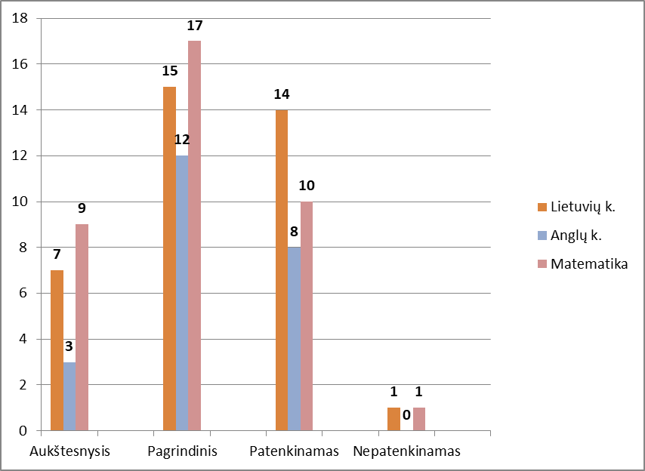
Dalykų palyginimai pagal pasiekimus (1-4 kl.)

Slide 14
I-ojo ir II-ojo trimestrų 5-8 kl. mokinių pasiekimų pagal lygmenis palyginimas

Slide 15
5- 8 klasių užsienio (anglų) kalbos pasiekimai
Aukštesnįjį lygmenį pasiekė 9 mokiniai
Pagrindinį lygmenį pasiekė 27 mokiniai
Patenkinamą lygmenį pasiekė 17 mokiniai

Slide 16
5- 8 klasių užsienio (rusų) kalbos pasiekimai
Aukštesnįjį lygmenį pasiekė 12 mokinių
Pagrindinį lygmenį pasiekė 32 mokiniai
Patenkinamą lygmenį pasiekė 9 mokiniai

Slide 17
5- 8 lietuvių kalbos pasiekimai
Aukštesnįjį lygmenį pasiekė 8/11 mokinių
Pagrindinį lygmenį pasiekė 27/26 mokiniai
Patenkinamą lygmenį pasiekė 18/16 mokinių

Slide 18
5-8 klasių matematikos pasiekimai (I/II trim.)
Aukštesnįjį lygmenį pasiekė 2/2 mokiniai
Pagrindinį lygmenį pasiekė 26/29 mokiniai
Patenkinamą lygmenį pasiekė 25/22 mokiniai

Slide 19
Dalykų palyginimai pagal pasiekimus (5-8 kl.)

Slide 20
I-ojo ir II-ojo trimestrų I-II kl. mokinių pasiekimų pagal lygmenis palyginimas

Slide 21
I- II klasių užsienio (anglų) kalbos pasiekimai
Aukštesnįjį lygmenį pasiekė 1 mokinys
Pagrindinį lygmenį pasiekė 21 mokinys
Patenkinamą lygmenį pasiekė 21 mokinys

Slide 22
I- II klasių užsienio (rusų) kalbos pasiekimai
Aukštesnįjį lygmenį pasiekė 4 mokiniai
Pagrindinį lygmenį pasiekė 18 mokinių
Patenkinamą lygmenį pasiekė 21 mokinys

Slide 23
I- II klasių lietuvių kalbos pasiekimai
Aukštesnįjį lygmenį pasiekė 4/4 mokiniai
Pagrindinį lygmenį pasiekė 22/24 mokiniai
Patenkinamą lygmenį pasiekė 15/15 mokinių

Slide 24
I- II klasių matematikos pasiekimai (I/II trim.)
Aukštesnįjį lygmenį pasiekė 1/4 mokiniai
Pagrindinį lygmenį pasiekė 15/11 mokinių
Patenkinamą lygmenį pasiekė 26/28 mokiniai

Slide 25
Dalykų pasiekimai pagal lygmenis (I-II kl.)

Slide 26
I-ojo ir II-ojo trimestrų III-IV kl. mokinių pasiekimų pagal lygmenis palyginimas

Slide 27
II klasės mokinių pasiekimai, išskyrus mokinius į pogrupius ANGLŲ KALBA
Vidurkis 5,8/5,67

Slide 28
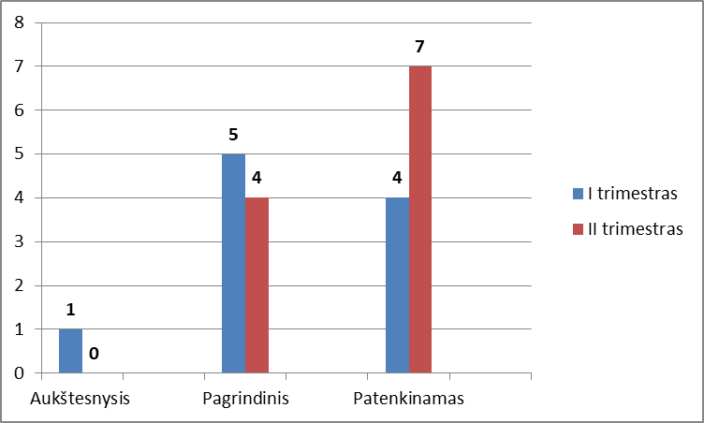
II klasės mokinių pasiekimai, išskyrus mokinius į pogrupius MATEMATIKA (I pogrupis)
Vidurkis 5,65/5,48

Slide 29
II klasės mokinių pasiekimai, išskyrus mokinius į pogrupius MATEMATIKA ( II pogrupis)

Slide 30
I-ojo ir II-ojo trimestrų III-IV kl. mokinių pasiekimų pagal lygmenis palyginimas

Slide 31
III- IV klasių užsienio (anglų) kalbos pasiekimai
Aukštesnįjį lygmenį pasiekė 3/6 mokiniai
Pagrindinį lygmenį pasiekė 9/11 mokinių
Patenkinamą lygmenį pasiekė 26/21 mokinys

Slide 32
III- IV klasių lietuvių kalbos pasiekimai (I/II trim.)
Aukštesnįjį lygmenį pasiekė 2/2 mokiniai
Pagrindinį lygmenį pasiekė 19/13 mokinių
Patenkinamą lygmenį pasiekė 16/23 mokiniai
Patenkinamo lygmens nepasiekė 1/0 mokinys

Slide 33
III- IV klasių matematikos pasiekimai (I/II trim.)
Aukštesnįjį lygmenį pasiekė 2/2 mokiniai
Pagrindinį lygmenį pasiekė 10/16 mokinių
Patenkinamą lygmenį pasiekė 25/19 mokinių
Patenkinamo lygmens nepasiekė 1/1 mokinys

Slide 34
Dalykų pasiekimai pagal lygmenis (III-IV kl.)

Slide 35
I-ojo ir II-ojo trimestro klasių pažangumas
Klasė | I/II trimestras
1 | 100/92 proc.
2 | 100/100 proc.
3 | 100/100 proc.
4 | 100/100 proc.
5 | 100/100 proc.
6 | 100/100 proc.
7 | 100/100 proc.
8 | 100/100 proc.
Ig | 95,45/100 proc.
IIg | 100/100 proc.
IIIg | 95/100 proc.
IVg | 100/94,44 proc.
Vidutinis kl. pažangumas: | 99,20/98,87 proc.

Slide 36
Mokinių sk. klasėse, kurie mokosi pagrindiniu ir aukštesniuoju lygmeniu (pradinėse kl. ir 5-IV kl. besimokančių 8-10)

Slide 37
Klasių pasiskirstymai pagal vidurkius (I trim./II trim.)
5 kl. – vidurkis 8,08/8,01
6 kl. – vidurkis 7,30/7,12
7 kl. – vidurkis 6,95/7,35
8 kl. – vidurkis 7,68/7,79
Ig kl. – vidurkis 6,62/6,97
IIg kl. - vidurkis 6,76/6,96
IIIg kl. – vidurkis 7,14/7,27
IVg kl. – vidurkis 6,18/6,27

Slide 38
Nepraleido nei vienos pamokos! 1-4 kl.
1 klasė
Navickaitė Adelė
2 klasė
Baleišytė Goda
Ivanauskaitė Tija
3 klasė
Eigėlytė Monika
Galvonaitė Agnė
Kerbelis Ignas
Šatkauskas Daimonas
Tutkutė Gabrielė
Žilys Džiugas
4 klasė
Baklanova Kamilė
Kastečkaitė Gabija
Laucytė Gabija
Lekerauskaitė Karolina
Savickaitė Gintarė
Tarulytė Vilma
Žeromskaitė Martina

Slide 39
Nepraleido nei vienos pamokos! 5-12 kl.
6 klasė
Petrėtytė Ugnė
7 klasė
Niaura Dovydas
8 klasė
Čepukėnaitė Donata
Kirvėlaitė Milda
Pečiulytė Živilė
Ig klasė
Gavenavičius Dovydas
IVg klasė
Žvirblytė Kristina

Slide 40
I-ojo ir II-ojo trimestrų pamokų lankomumo palyginimas
Klasė | Praleista iš viso | Iš jų nepateisinta
1 | 153/280 | 0/0
2 | 110/173 | 0/0
3 | 27/26 | 0/0
4 | 12/7 | 0/0
5 | 105/172 | 0/0
6 | 125/295 | 12/36
7 | 125/176 | 4/1
8 | 99/142 | 0/0
Ig | 176/437 | 0/0
IIg | 357/465 | 9/20
IIIg | 276/460 | 160/179
IVg | 342/308 | 98/86
Tenka 1 mokiniui | 17 pamokų | 1,86
Iš viso: | 1907/2914 pamokos (112/1034 pamokomis daugiau) | 283/322 pamokos (5/39 pamokomis daugiau)

Slide 41
IŠVADOS (1)
Remiantis I-ojo ir II-ojo trimestrų rezultatais, stebime, jog mokinių skaičius, besimokančių pagrindiniu ir aukštesniuoju lygmeniu, beveik nesiskiria (I trim. – 46, II trim.– 45 mok.). Daugiausiai (3 mok.) mažėjo pradinių klasių koncentre, 2 mokiniais daugėjo I-III klasių koncentre. 5-8 klasių koncentre šių mokinių skaičius išliko nepakitęs (šiais lygmenimis mokosi po 10 mokinių).
1-4 klasių koncentre I trimestrą aukštesniuoju lygmeniu baigė tik 5 mokiniai, II trimestrą - 6 mokiniai.
5-8 klasių koncentre I ir II trimestruose tik 1 mokinys mokėsi aukštesniuoju lygmeniu.
I-IV klasių koncentruose I ir II trimestruose aukštesniuoju lygmeniu mokėsi tik 2 mokiniai, o II-ame – 3 mokiniai.

Slide 42
IŠVADOS (2)
I-ame trimestre aukščiausias mokinio pasiektas vidurkis buvo - 9,76, II-ame trimestre 9,78.

Slide 43
IŠVADOS (3)
5-8 klasės koncentre geriausiai mokosi Matulevičiūtė Neringa 9,73 balo;
I-II klasių koncentre - Gavenavičius Dovydas 9,53 balo;
III-IV klasių koncentre - Jakutis Martynas 9,78 balo.

Slide 44
IŠVADOS (4)
Nežymiai didėjo 1-4 klasių mokinių, pasiekusių aukštesniuosius (1 mok.) ir patenkinamus (2 mok.) įvertinimus skaičius, tačiau mažėjo mokinių (5 mok.), kurie pasiekė pagrindinį lygmenį ir atsirado 1 mokinys šiame koncentre, turintis neigiamus įvertinimus. Geriausiai šiame koncentre sekėsi mokytis menų ir kūno kultūros, prasčiausiai – lietuvių k., anglų k., pasaulio pažinimo ir matematikos.
Lyginant 5-8 klasių mokinių pasiekimus, išaugo mokinių skaičius (3 mok.), besimokančių pagrindiniu lygmeniu, sumažėjo (3 mok.) patenkinamus įvertinimus turinčių mokinių skaičius, tačiau besimokančiųjų aukštesniuoju lygmeniu skaičius liko toks pat (1 mok.). Geriausiai sekėsi mokytis menų, prasčiausiai – matematikos, istorijos, geografijos ir rusų k.
I-II klasių koncentre atsirado 1 mokinys, kuris mokosi aukščiausiu lygmeniu. Mokinių, besimokančių pagrindiniu ir patenkinamu lygmeniu, skaičiai beveik nepakito. Geriausiai mokėsi menų, prasčiausiai sekėsi mokytis matematikos.
III-IV kl. koncentre nežymiai (3 mok.) didėjo pagrindinį lygmenį turinčių mokinių skaičius ir šiek tiek (3 mok.) mažėjo patenkinamą lygmenį pasiekusių mokinių skaičius. Geriausiai mokėsi turizmo ir mitybos, prasčiausiai – fizikos ir matematikos.

Slide 45
IŠVADOS (5)
Išskyrus II klasę į matematikos ir anglų kalbos pogrupius, ugdymosi rezultatai negerėjo, bet prastėjo.
Anglų kalbos vidurkis nukrito nuo 5,8 iki 5,67 (-0,13)
Matematikos vidurkis nukrito nuo 5,65 iki 5,48 (-0,17)
Anglų kalboje nebeliko aukštesniuoju lygmeniu besimokančių mokinių (neišskyrus pogrupių mokėsi 2 mokiniai)
Matematikoje taip pat nebeliko aukštesniuoju lygmeniu besimokančių mokinių (nors mokėsi 1 mokinys).

Slide 46
IŠVADOS (6)
IV klasės mokinių valstybinių egzaminų pasirinkimas ir II-ojo trimestro įvertinimai:
4 mokiniai laikys lietuvių kalbos ir literatūros VBE, jų mokymosi vidurkis - 5,75
5 mokiniai laikys anglų kalbos VBE, vidurkis – 4,8
3 mokiniai laikys istorijos VBE, vidurkis – 5,6
6 mokiniai laikys matematikos VBE, vidurkis – 4,5
4 mokiniai laikys biologijos VBE, vidurkis – 6
IV klasės mokinių mokyklinių egzaminų pasirinkimas ir II-ojo trimestro įvertinimai:
13 mokinių laikys technologijų MBE, jų mokymosi vidurkis - 8,6
14 mokinių laikys lietuvių kalbos ir literatūros MBE, jų mokymosi vidurkis - 4,5

Slide 47
NUTARIMO PROJEKTAS
Mokytojams, kurių klasėse bendras įvertinimo vidurkis nesiekia pagrindinio lygmens, iki kovo 26 d. numatyti žingsnius ir priemones, kaip gerinsite mokinių ugdymo pasiekimus, kokia pagalba bus reikalinga, kokias priemones taikysite. Šią informaciją pateikite gimnazijos direktoriui.
Klasių vadovams, bendradarbiaujant su gimnazijos socialine pedagoge, klasėje dėstančiais mokytojais ir administracija, kuo skubiau be pateisinamos priežasties šalinti mokinių pamokų nelankymą. Priemones ir būdus pateikite gimnazijos direktoriui iki kovo 26 d.

